Slide 1
第5章 函 数

Slide 2
5.1 模块化程序设计
5.1.1 程序设计的艺术
5.1.2 功能分解
5.1.3 模块划分的原则
  模块划分的原则是：高聚合、低耦合。

Slide 3
5.2 函数的定义与调用
5.2.1 函数的分类
从用户使用的角度看，函数有两种：
  ① 标准函数，即库函数。
  ② 用户自己定义的函数。
从函数的形式看，函数分两类：
  ①有参函数。
  ②无参函数。

Slide 4
math.h头文件对（sin(x)、cos(x) 、 exp(x) 、 atof() 、 ceil() 、 floor() 、 fmod() 、 log() 、 log10() 、 pow() 、 pow10() 、 sqrt() 、 abs() 、 labs() 、 fabs()）等数学函数做了声明。
stdio.h头文件中对scanf()、printf()、gets()、puts()、getchar()、putchar()等标准输入/输出函数做了声明。

Slide 5
例2.5.1 利用函数实现信息打印。

Slide 6
5.2.2 函数的定义
一般形式为：
类型名 函数名（参数类型说明及列表）
{ 局部变量说明
语句序列
}

Slide 7
如果函数不提供返回值，则可以定义函数为空类型，void。如果函数有返回值，必须用return语句。如果函数类型与return语句的表达式类型不一致，则以函数的类型为准。
以下是一个求两个数中较大者的函数：
int max(int x，int y)
{
int t;
t=x>y?x:y;
return(t);
}

Slide 8
例2.5.2 返回值类型与函数类型不同。
#include"iostream.h"
int max(float x,float y)
{
float t ; /* t为实型变量 */
t=x>y?x:y ;
return(t) ;
}
void main( )
{
float a,b ;
int c ;
cin>>a>>b ;
c=max(a,b) ;
cout<< "Max is " << c << endl ;
}
输出结果：
1.5，2.5 ↙
Max is 2

Slide 9
5.2.3 函数的调用与函数的参数
函数调用的一般形式为：
函数名(实参列表)
有参函数调用：
函数名（实参表达式1，实参表达式2，……）;
无参数数调用：
函数名（）;

Slide 10
例2.5.3 编写计算x的n次乘方的程序。
(1)y=power(3,3) ;
(2)cout << power(2,3) ;
void main()
{
float x,y;
int n;
float power(float,int);
cin>>x>>n;
y=power(x,n);
cout<<y<<endl;
}
float power(float x,int n)
{
int i;
float t=1;
for(i=1;i<=n;i++)
t=t*x;
return t;
}
输出结果：
3 2↙
9.00

Slide 11
函数语句调用：
cin >> a;
y=power(x,3);
表达式调用：
y=x+power(x,3);
cout << power(x,3) ;
y=sin(x+power(sin(x),3));

Slide 12
参数的传递
函数名（实参表达式1，实参表达式2，……）
实参1
形参1
实参2
形参2

Slide 13
实现两个数的互换
void main()
{
int x;
int y;
cin >> x >> y ;
swap(x,y);
cout << x << endl << y ;
}
void swap(int x,int y)
{
int t;
t=x;
x=y;
y=t;
}

Slide 14
几点说明：
（1）形参是变量，被函数调用时才分配内存。返回时，形参占用的内存空间被释放。
（2）实参可以是变量、常量和表达式，但必须有确定的值，例：
y=power(x,4);
y=power(x,i*2);
（3）形参和实参类型必须一致。
（4）单向值传递

Slide 15
例2.5.4 计算阶乘(每输入一个正整数，求其阶乘)。
long factor(int m)
{
int i;
long fa;
fa=1;
for (i=1;i<=m;i++)
{
fa = fa*i;
}
return (fa);
}

Slide 16
void main( )
{
int n;
long result;
cout<<"please enter an integer n=";
cin>>n;
while(n>=0)
{
result=factor(n);
cout<<n<<"!="<<result;
cout<<endl<<"please enter again n=";
cin>>n;
}
cout<<"negative number illegal ! "<<endl;
}

Slide 17
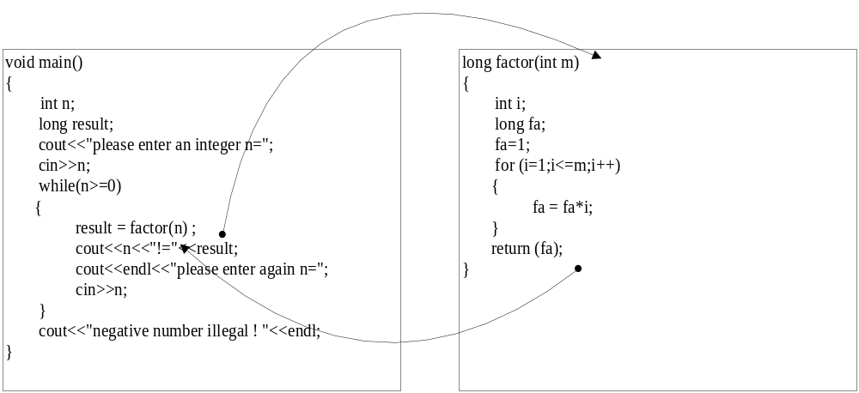

Slide 18
5.2.4 函数原型
一般形式为：
类型名 函数名（参数类型说明列表）；
除了末尾的分号以外，函数原型声明的语法形式与函数定义的首部完全一致。
例2.5.5 例2.5.4还有另一种写法

Slide 19
函数的定义和函数的声明是不同的，函数的“定义”是指对函数功能的确定，包括指定函数类型、函数名、形参、函数体等，它是一个完整的程序单位，在内存中占据一定的存储空间，而函数的“声明”只是对函数的类型加以指明，以便在主调函数中做相应处理，并不占据独立的内存空间。

Slide 20
5.3 函数的嵌套调用和递归调用
5.3.1 函数的嵌套调用
例2.5.6 用牛顿迭代法求一个正实数的平方根。牛顿迭代法是用计算机求解平方根近似值的最简单的方法之一。其求值过程如下：
(1) 设置初始猜测值为1；
(2) 如果fabs((猜测值)²-x)<ε，则转第(4)步；
(3) 设置新猜测初值为(x/猜测值+猜测值)/2，返回第(2)步；
(4) 当前猜测值为满足精度要求的x的平方根。

Slide 21
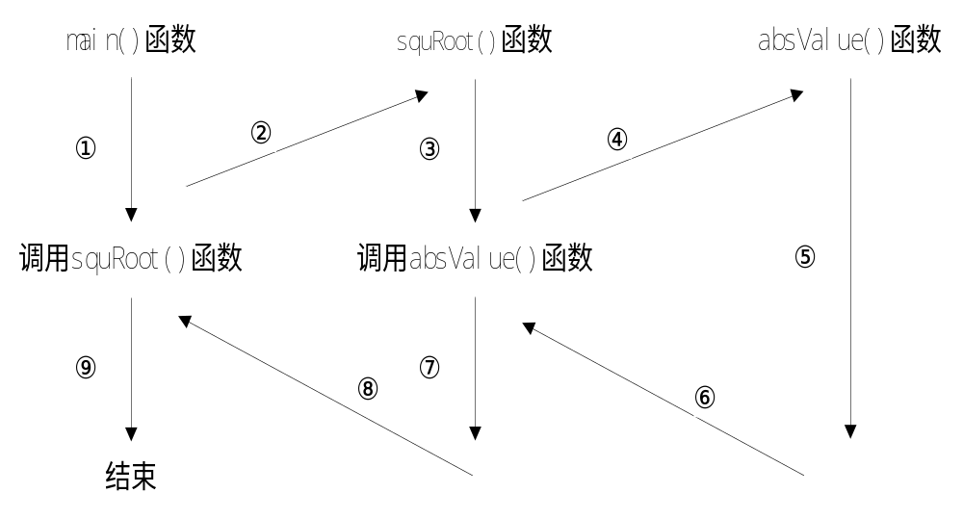

Slide 22
5.3.2 函数的递归调用
（1）直接递归
void a()
{
…….
a();
……
}
（2）间接递归
void a() void b()
{…… {……
b(); a();
……. ……
} }

Slide 23
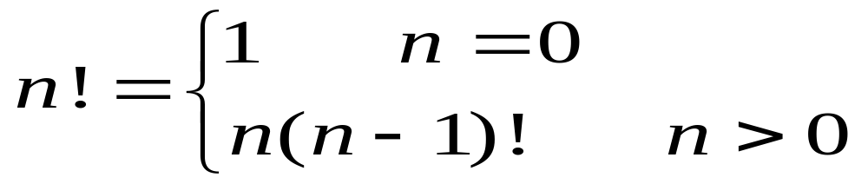
例2.5.7 用递归计算n!
分析：设求n!的函数为factor(n)，函数体内求n!，可用n*factor(n-1)。于是factor(n)的函数体内再次调用factor()函数。

Slide 24
long factor(int n)
{
long f;
if(n==0)
f=1;
else
f=n*factor(n-1);
return f;
}
void main( )
{
long y;
int n;
cin>>n;
y=factor(n); cout<<n<<"!="<<y<<endl;
}

Slide 25
（1）递归边界条件
（2）递归定义是使问题向边界条件转化的规则
main()
fac()
fac()
fac()
fac()
fac(3)
n=3
3*fac(2)
return 6
n=2
2*fac(1)
return 2
n=1
1*fac(0)
return 1
n=0
return 1

Slide 26
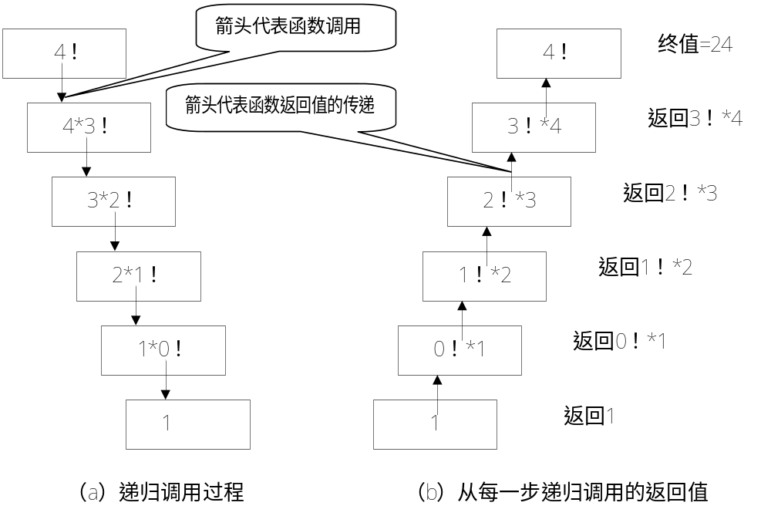

Slide 27
有以下程序
#include <iostream.h>
int f(int x,int y)
{ return ((y-x)*x);}
main()
{ int a=3,b=4,c=5,d;
d=f(f(a,b),f(a,c));
cout << d << endl ;
}
程序运行后的输出结果是
A)10 B)9 C)8 D)7
B

Slide 28
有以下程序
#include <iostream.h>
int fun(int x,int y)
{ if(x==y) return (x);
else return((x+y)/2);
}
main()
{ int a=4,b=5,c=6;
cout << fun(2*a,fun(b,c)) << endl;
}
程序运行后的输出结果是
A)3 B)6 C)8 D)12
B

Slide 29
有以下程序
#include <iostream.h>
fun(int x)
{ if(x/2>0) fun(x/2);
cout << x << ' ';
}
main()
{ fun(6);cout << endl; }
程序运行后的输出结果是 【 】 。
1 3 6

Slide 30
5.4 变量的作用域与存储方式
5.4.1 变量的作用域及生存期
变量有效的范围称为变量的作用域，按作用域范围可分为两种，即局部变量和全局变量。

Slide 31
1.局部变量
void f1()
{
int t=2;
a*=t;
b/=t;
}
Error:Undefined symbol 'a' in function f1
Error:Undefined symbol 'b' in function f1
Warning:'t' is assigned a value that is never used in function f1
void main( )
{
int a,b;
cout<<"Enter a,b: ";
cin>>a>>b;
f1( );
cout<<"a="<<a<<",b="<<b;
}

Slide 32
局部变量的好处在于可以在不同的函数中让变量重名，减轻命名的烦恼。
void main( )
{
int a=4,b=3;
f1( );
cout<<"a="<<a<<",b="<<b<<endl;
}
void f1( )
{
int a=3,b=2;
a*=b;
b/=2;
cout<<"a="<<a<<",b="<<b<<endl;
}
输出结果：
a=6, b=1
a=4, b=3

Slide 33
2. 全局变量
全局变量是定义在与函数main()平行的、在任何语句块之外的变量，它的作用域是从定义处开始，到所在文件的结束。
int a,b;
void f1( )
{
int t1,t2;
t1=a*2;
t2=b*3;
b=100;
cout<<"t1="<<t1<<",t2="<<t2<<endl;
}
void main( )
{
a=2; b=4;
f1( );
cout<<"a="<<a<<",b="<<b<<endl;
}
输出结果：
t1=4, t2=12
a=2, b=100

Slide 34
3.外部变量的使用
在一个文件中的全局变量的作用域可以扩展到其他文件，即一个文件中的全局变量可以在另一个文件中作为外部变量使用。
语句格式如下：
extern 类型说明符 外部变量名;
详见例子：file1.cpp file2.cpp

Slide 35
例2.5.8 全局变量的定义和声明
int vs(int l,int w)
{
extern int h;
int v;
v=l*w*h;
return v;
}
void main()
{
extern int w,h;
int y=5;
cout << vs(y,w) ;
}
int l=3,w=4,h=5;
输出结果：
v=100

Slide 36
5.4.2 变量的存储方式
变量的存储方式可分为静态存储和动态存储。
1.自动变量
自动变量的类型说明符为auto
{int i,j,k;
char c;
……
}
{auto int i,j,k;
auto char c;
……
}

Slide 37
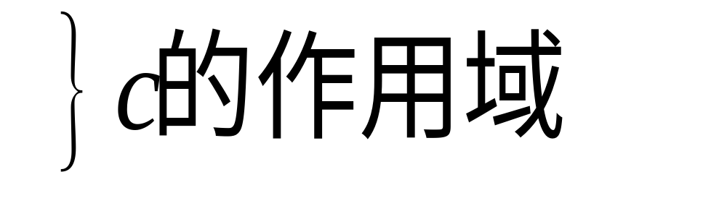
自动变量的特点：
（1）其作用域仅限于该变量的结构内
int kv(int a)
{
auto int x,y;
{ auto char c;
…….
}
……
} //a,x,y的作用域

Slide 38
（2）只有定义该变量的函数被调用时才给它分配存储单元，开始它的生存期。
main()
{
  auto int a,p;
  cout<<"input a number：";
  cin>>a;
  if(a>0)
  {
  int s＝a+a;
  p=s*a;
  }
  cout<<"s="<<s<<" p="<<p<<endl;
}
错误：s只在复合语句内有效

Slide 39
（3）不同的个体中允许使用同名的变量名。
例2.5.9 同名变量的使用
void main( )
{
auto int a,s=100,p=100;
cout<<"input a number：";
cin>>a;
if(a>0)
{
auto int s,p;
s=a+a;
p=a*a;
cout<<"s="<<s<<" p="<<p<<endl;
}
cout<<"s="<<s<<" p="<<p<<endl;
}
如果运行时，输入3，输出结果：
s=6 p=9
s=100 p=100

Slide 40
2.静态变量
一般形式：
static 类型名 变量名
（1）静态局部变量
静态局部变量在函数内定义，生存期整个程序；但作用域还是在函数内部；若未赋初值，初始值为0； 静态局部变量可以保存前一次被调用后留下来的值。

Slide 41
若将auto改为static，运行结果将会如何？
例2.5.10 自动变量的使用
void f( )
{
auto int j=0;
++j;
cout<<j<<endl;
}
void main( )
{
int i;
for(i=1;i<=3;i++)
{
f( );
}
}

Slide 42
（2）静态全局变量
非静态全局变量的作用域可以扩展到整个源程序，静态全局变量的作用域局限于一个源文件内。
3.寄存器变量
关键字：register
寄存器变量只限于整型、字符型和指针型的局部变量。寄存器变量是动态变量，而且数目有限，一般仅允许说明两个寄存器变量。

Slide 43
例2.5.11 编写程序计算s=1+4+9+16+…+100
void main( )
{
register int i,s=0;
for(i=1;i<=10;i++)
{
s+=i*i;
}
cout<<"s="<<s<<endl;
}

Slide 44
5.5 函数的封装
当用户使用一个库函数时，可以通过查找联机帮助或使用手册了解其用法。除了功能以外，用户最关心的是它的参数和返回值的含义。
函数的参数和返回值的设计是封装中的关键一步。设计好了，可以充分发挥函数的功能，让函数直观、易用，给调用者提供最大的灵活性。

Slide 45
设函数中有整型变量n,为保证其在未赋初值的情况下初值为0,应该选择的存储类别是
A)auto
B)register
C)static
D)auto 或register
C

Slide 46
有以下程序
#include <iostream.h>
void fun(int p)
{ int d=2;
p=d++; cout << p ;}
main()
{ int a=1;
fun(a); cout << a;}
程序运行后的输出结果是
A）32 B）12 C）21 D）22
C

Slide 47
有以下程序
#include <iostream.h>
int f(int n);
main()
{ int a=3,s;
s=f(a);s=s+f(a);cout << s ;
}
int f(int n)
{ static int a=1;
n+=a++;
return n;
}
程序运行以后的输出结果是
A）7 B）8 C）9 D）10
C

Slide 48
有以下程序
#include <iostream.h>
int fun（）
{ static int x=1;
x*=2; return x;
}
main（）
｛int i,s=1，
for（i=1;i<=2;i++） s=fun（）;
cout << s;
｝
程序运行后的输出结果是
A）0 B）1
C）4 D）8
C

Slide 49
有以下程序
#include <iostream.h>
int a=5;
void fun(int b)
{ int a=10;
a+=b;cout << a;
}
main()
{ int c=20;
fun(c);a+=c;cout << a;
}
程序运行后的输出结果是 【 】 。
30 25

Slide 50
5.6 编译预处理
预处理是指在进行词法扫描和语法分析之前所作的工作。预处理命令是”#”开头的行，如包含命令#include、宏定义命令#define等预处理命令。预处理包括宏定义、文件包含、条件编译。

Slide 51
6.6.1 文件包含
#include”文件名”
＃include<文件名>
使用尖括号是表示在包含文件目录中查找；使用双引号则表示首先在当前的源文件目录中查找，若未找到才到包含目录中去查找。

Slide 52
例如同一目录下有两个文件，dove.h和dove.cpp，它们的内容分别为：
头文件 dove.h：
int dove1;
int dove2;
源程序文件dove.cpp：
#include"dove.h "
void main()
{
dove1=dove2=0;
}

Slide 53
dove.cpp经过预处理后，交给编译器的代码会变成这样：
int dove1;
int dove2;
void main()
{
dove1=dove2=0;
}

Slide 54
5.6.2 宏定义
宏定义的功能是用一个标识符来表示一个字符串，标识符称为宏名。在编译预处理时，对程序中所有出现的宏名，都用宏定义中的字符串去代换，称为宏代换。
#define 标识符 字符串
#define max 30

Slide 55
无参数的宏定义
一般形式：
#define 标识符 字符串
#define L (x*x+2*x+x)
void main()
{ int x,y;
cout << “input a number:”;
cin >> x;
y=L*L+2*L+10;
cout << “y=“ << y << endl;
}
y=(x*x+2*x+x)*(x*x+2*x+x)+2* (x*x+2*x+x)+10

Slide 56
（1）宏代换时，只是一种简单的代换
（2）宏定义不是C语句，不用加分号
（3）其作用域为宏定义起到源程序结束
#define PI 3.1415926
void main()
{……}
#undef PI
f1()
{ …
k=2*PI;
}

Slide 57
（4）用引号括起来的宏名，不进行宏代换
#define Hello 100
void main()
{
cout << “Hello” << endl;
}

Slide 58
（5）宏定义允许嵌套
#define PI 3.14159
#define P PI*x*x
cout << P ;
（6）宏名一般用大写字母

Slide 59
2. 带参数的宏定义
一般形式：
#define 宏名(形参表) 字符串
调用形式：
宏名(实参表)；
#define L(x) (x*x+2*x+x)
y=L(5)
y=(5*5+2*5+5)

Slide 60
（1）宏名和形参表之间不能有空格
（2）只是符号代换，不存在值传递
#define power(y) (y)*(y)
void main()
{
float x,y;
cin >> x ;
y=power(sin(x)+1);
cout << “y=” << y << endl;
}

Slide 61
#define SQR(y) ((y)*(y))
int sqr(int y)
{ return((y)*(y)); }
main()
{ int i,j;
for(i=1,j=1;i<=5;)
{ cout << sqr(i++) << ' ';
cout << SQR(j++) << endl ;
}
}

Slide 62
有以下程序
#include <iostream.h>
#define f(x) x*x*x
main()
{ int a=3,s,t;
s=f(a+1);t=f((a+1));
cout << s << ‘,’<< t << endl;
}
程序运行后的输出结果是
A）10,64 B）10,10
C）64,10 D）64,64
A

Slide 63
有以下程序
#include <iostream.h>
#define PT 3.5 ;
#define S(x) PT*x*x ;
main()
{ int a=1,b=2 ; cout << S(a+b) ;}
程序运行后的输出结果是
A)14.0
B)31.5
C)7.5
D)程序有错无输出结果
D

Slide 64
有以下程序
#include <iostream.h>
#define SUB（a） （a）-（a）
main（）
{ int a=2,b=3,c=5,d;
d=SUB（a+b）*c;
cout << d;
}
程序运行后的输出结果是
A）0
B）-12
C）-20
D）10
C

Slide 65
5.6.3 条件编译
(1)
#ifdef 标识符
程序段1
#else
程序段2
#endif
(2)
#ifndef 标识符
程序段1
#else
程序段2
#endif
例2.5.12

Slide 66
（3）
#if 表达式
程序段1
#else
程序段2
#endif

Slide 67
#define plus(A,B) A+B
main()
{
int a=1,b=2,c=4,sum;
sum=plus(a++,b++)/c;
cout << sum << endl ;
}

Slide 68
以下叙述正确的是
A）C语言程序是由过程和函数组成的
B）C语言函数可以嵌套调用，例如：fun(fun(x))
C）C语言函数不可以单独编译
D）C语言中除了main函数，其他函数不可作为单独文件形式存在
B

Slide 69
The end . . .
thank you for
listening

